Slide 1
CYBER NASLJE
Izradili: Margareta Golubić i Nikola Viderščak 8.s

Slide 2
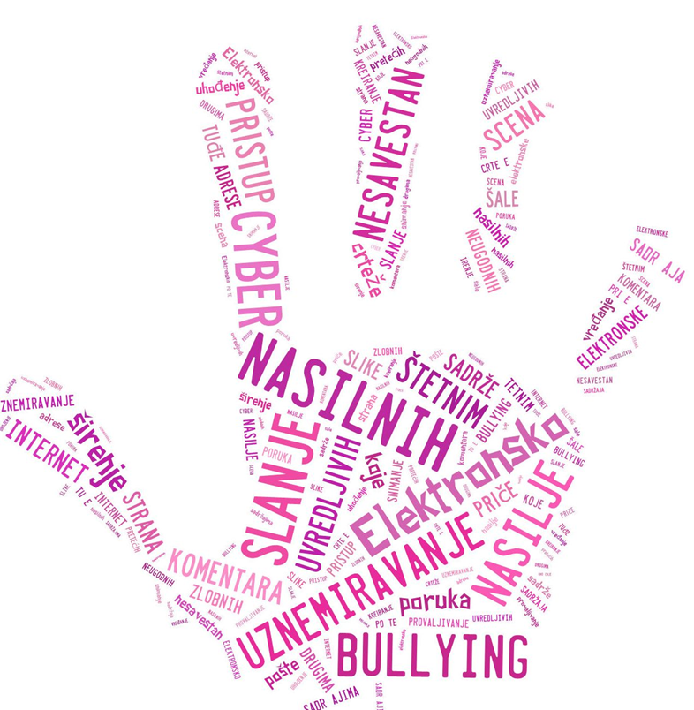
SADRŽAJ
Uvod
Cyber nasilje
Virtualni zlostavljači
Prevencija u Hrvatskoj
Stop cyber nasilju
Prepoznavanje osobe koja se bavi virtualnim zlostavljanjem

Slide 3
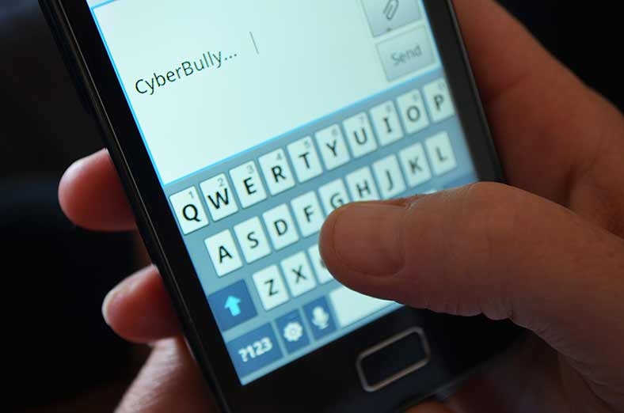
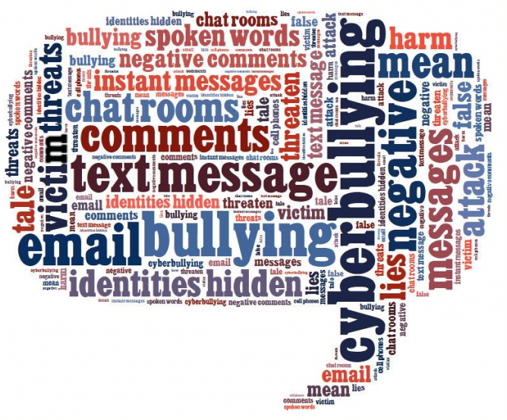
Uvod
u svijetu poznato kao cyberbullying
svako namjerno, ponavljano i agresivno ponašanje pojedinca ili skupine ljudi uporabom informatičkih sredstava
kad se Internet rabi za postavljanje tekstova ili slika namijenjenih uznemiravanju druge osobe

Slide 4
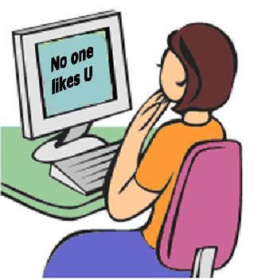
Cyber nasilje
Nasilje putem interneta uključuje:
poticanje grupne mržnje
napade na privatnost
uznemiravanje
uhođenje
vrijeđanje
nesavjestan pristup štetnim sadržajima
širenje nasilnih i uvredljivih komentara

Slide 5
Virtualni zlostavljači
virtualni zlostavljači mogu otkriti žrtvine osobne podatke na web stranicama ili forumima
mogu ih lažno predstavljati s ciljem objavljivanja materijala u žrtvino ime koji ih izvrgava ruglu

Slide 6
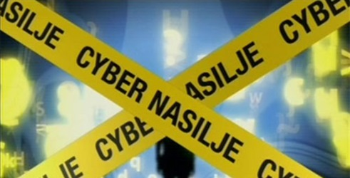
Virtualni zlostavljači
Virtualno zlostavljanje može biti:
slanje e-pošte nekome tko je rekao da ne želi više kontakt s pošiljateljem
može uključivati prijetnje
pisanje lažnih tvrdnji kao činjenica s ciljem ponižavanja

Slide 7
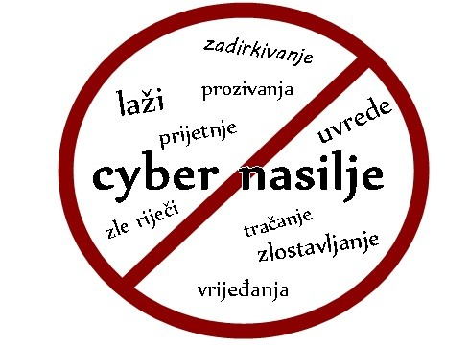
Prevencija u Hrvatskoj
kampanja "Prekini lanac" za sprječavanje zlostavljanja putem mobitela i Interneta
29. svibnja 2009. održana je konferencija o sigurnosti djece na internetu

Slide 8
Stop cyber nasilju
nikome ne dajte svoje lozinke
prekine komunikaciju s onima koji vas vrijeđaju na internetu
nikada ne objavljujte svoje osobne podatke
nikada ne šaljite poruke kada ste ljuti
na internetu budite pristojni kao i uživo

Slide 9
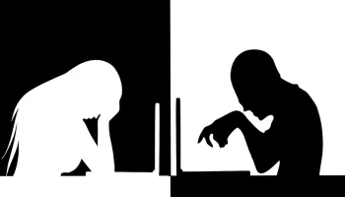
Prepoznavanje osobe koja se bavi virtualnim zlostavljanjem
zlostavljača je jako teško prepoznati
ove osobe su u stvari velike kukavice
nikada neće napasti nekoga tko je jači i snažniji od njih
uvijek za žrtvu odabere osobu nad kojom na neki način može vladati

Slide 10
HVALA NA PAŽNJI!!!

